Slide 1
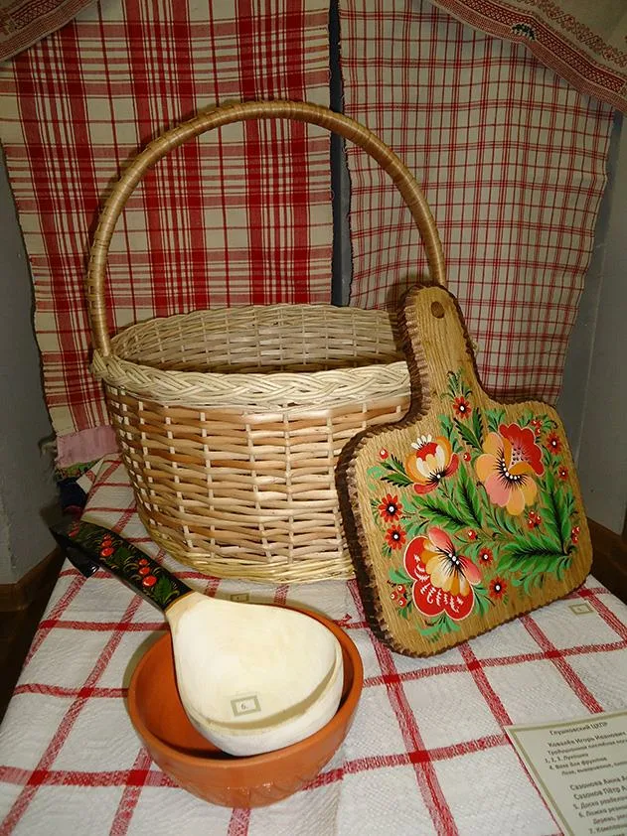
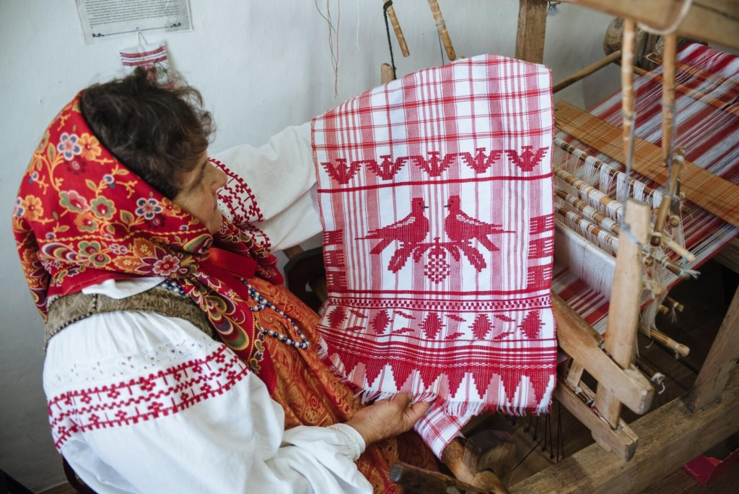
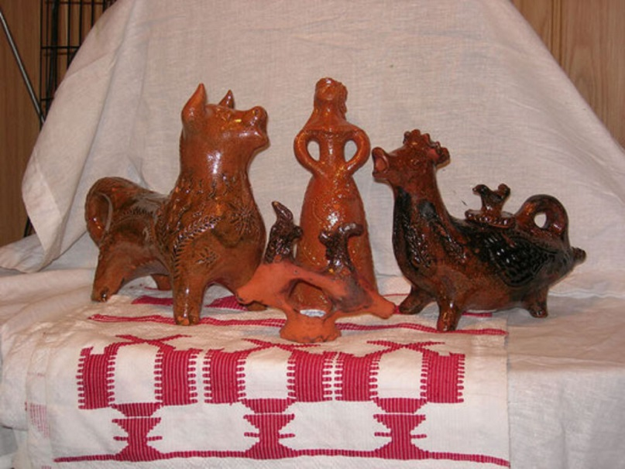
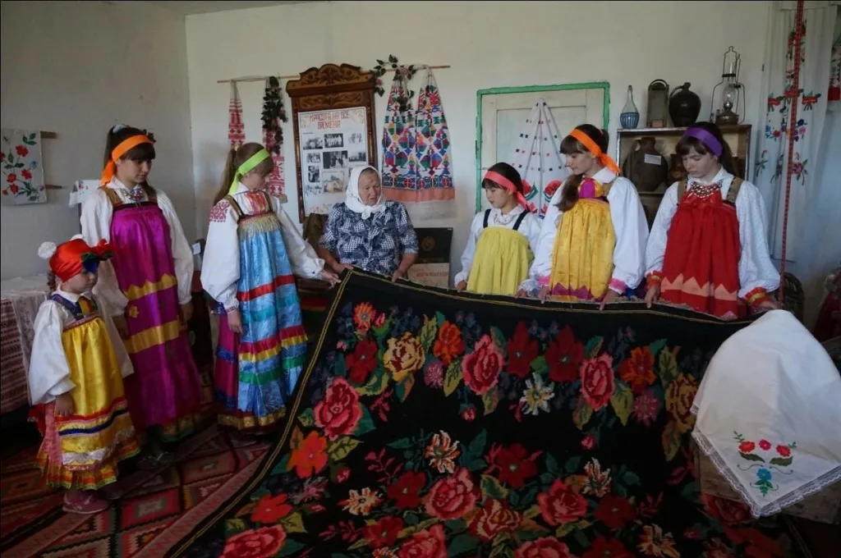
КУРСКИЕ ПРОМЫСЛЫ И РЕМЕСЛА

Slide 2
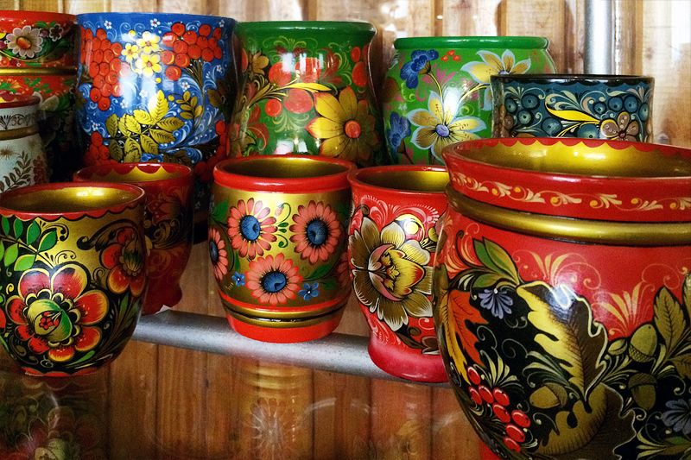
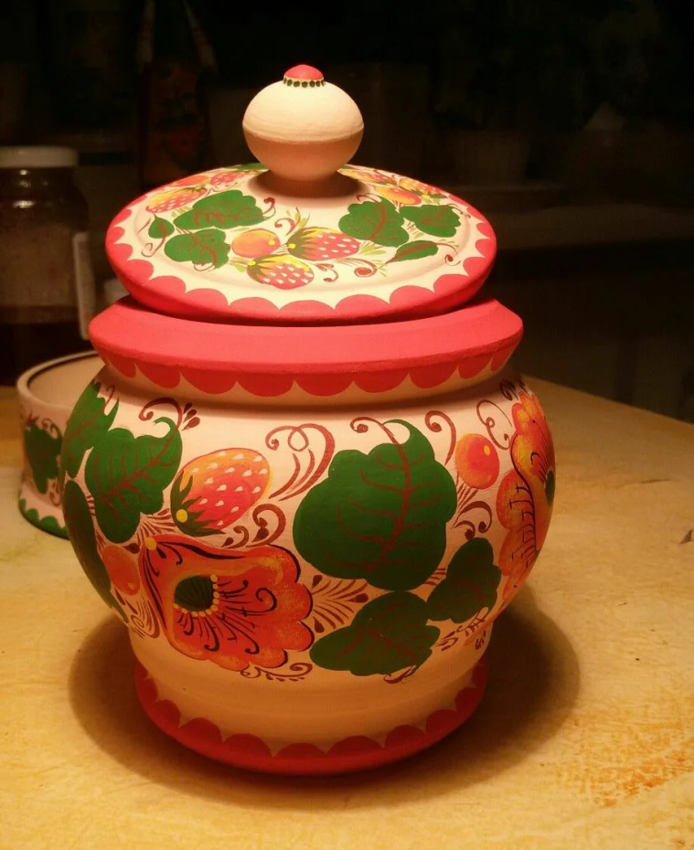
ХУДОЖЕСТВЕННАЯ РОСПИСЬ

Slide 3
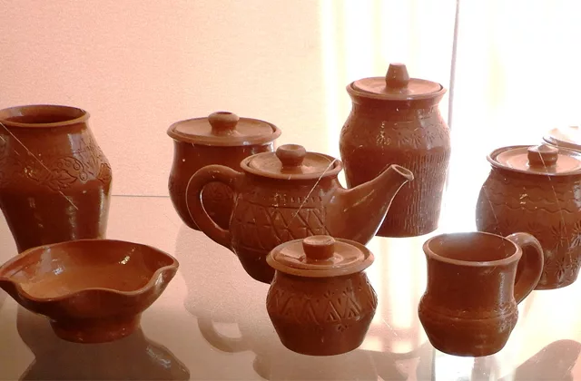
ГЛУШКОВСКАЯ КЕРАМИКА

Slide 4
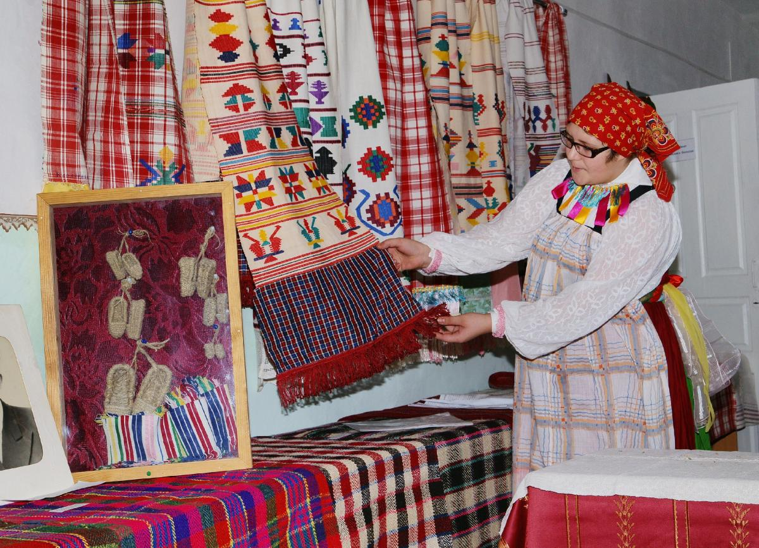
ТКАЧЕСТВО

Slide 5
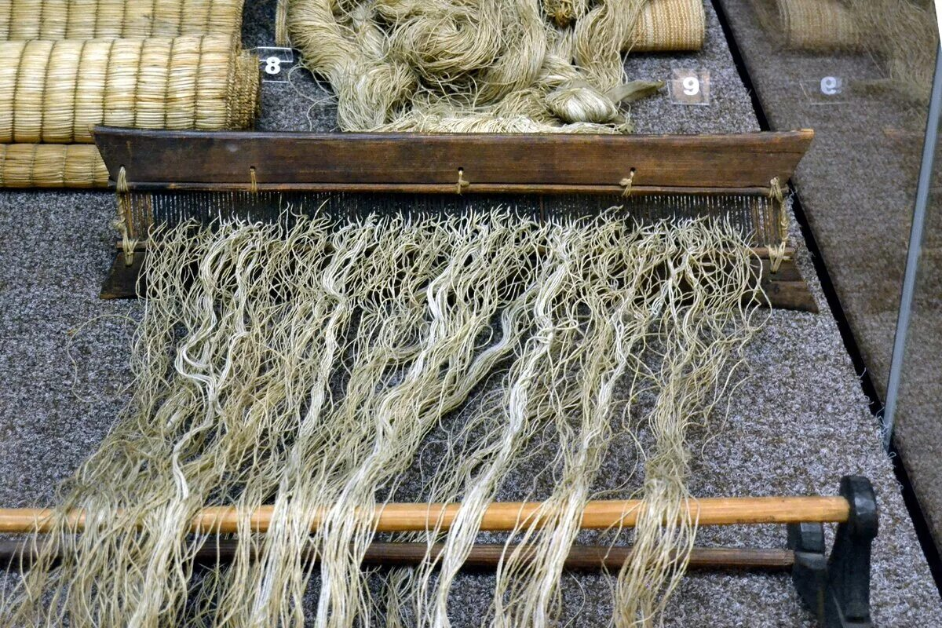
Технология производства льняной ткани

Slide 6
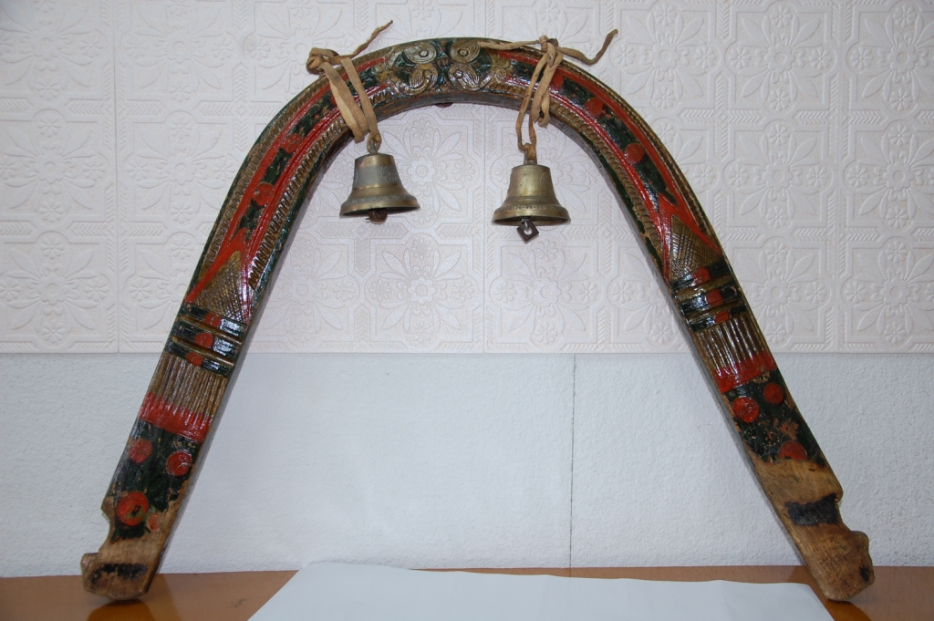
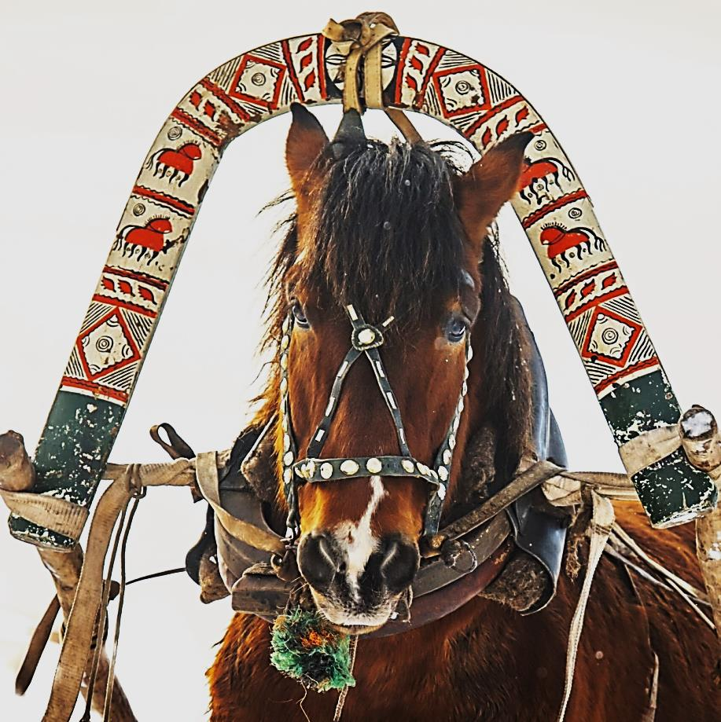
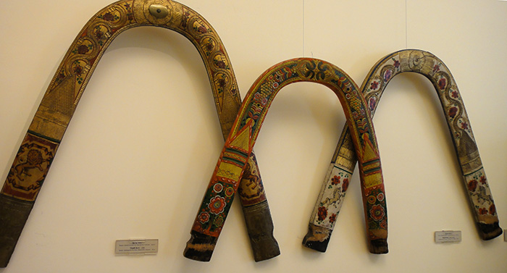
ДУЖНЫЙ ПРОМЫСЕЛ

Slide 7
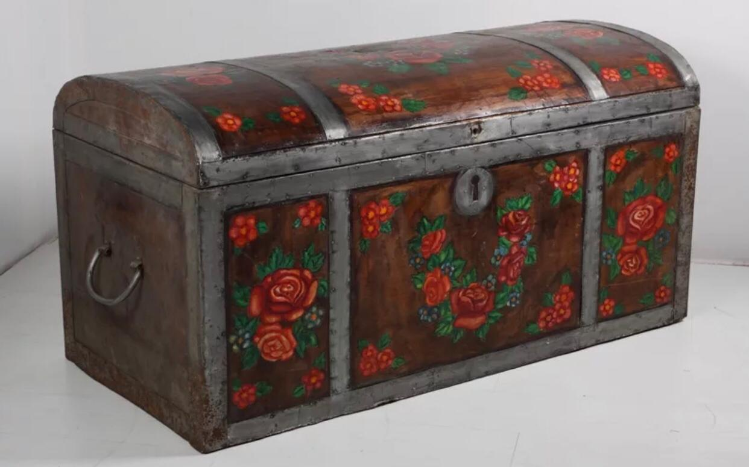
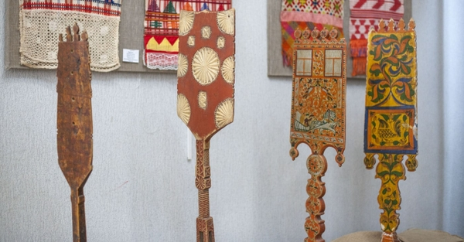
ДЕРЕВЯННЫЕ ПРОМЫСЛЫ

Slide 8
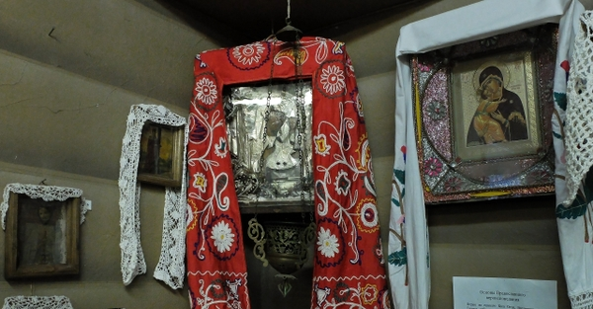
ИКОНОПИСЬ

Slide 9
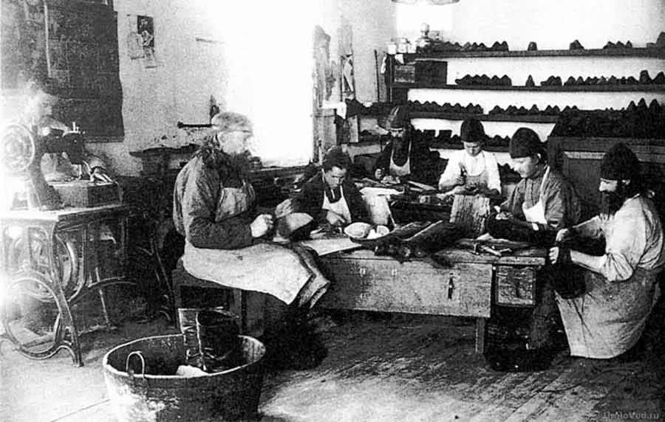
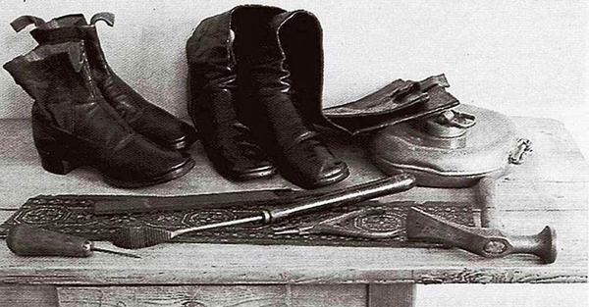
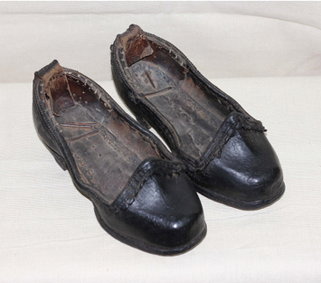
КОЖЕВЕННО – САПОЖНОЕ РЕМЕСЛО

Slide 10
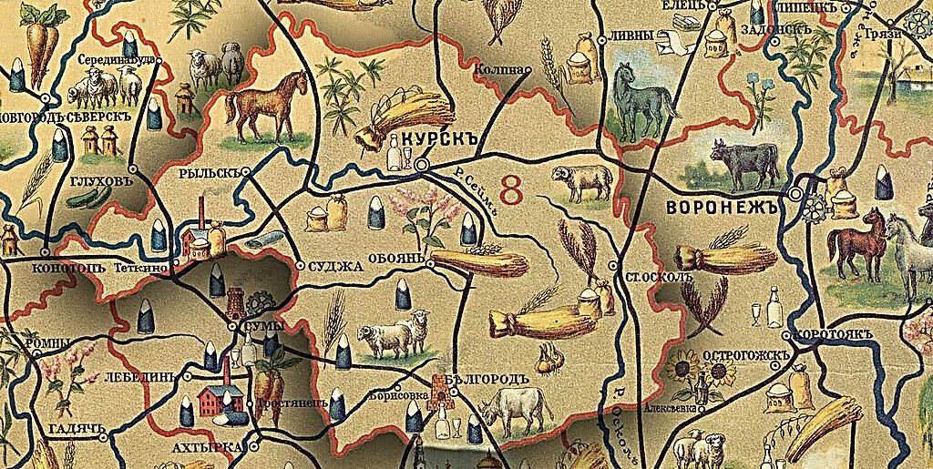
Курская губерния на Наглядной карте Европейской части России 1903 года
Наглядность карты - это территориальная специализация районов империи.
В начале XX в. Курская губерния продолжала оставаться крупным центром хлеботорговли, которым стала еще в XVIII веке. Из технических культур заметна специализация северных территорий на конопле, Обоянского уезда на льне. На восточной, центральной и южной частях области выращивали сахарную свеклу и производили сахар (синие брикеты). Животноводство тоже было развито.
Крупные производства: ткачество (возле Суджи), кирпичи (Белгород), спирт (Курск, Белгород).

Slide 11
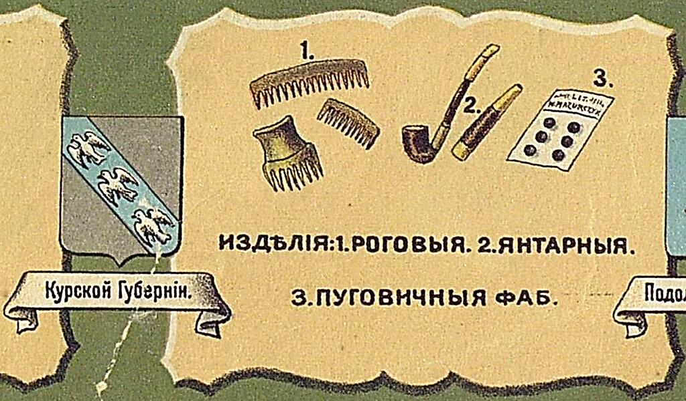
Курская губерния на Наглядной карте Европейской части России 1903 года
По краям карты были перечислены области и показаны ее брендовые товары. В начале XX в. на всю Российскую империю были известные курские роговые гребни, янтарные курительные приборы и пуговичные фабрики.

